Slide 1
PLANIFICACIÓN CLASES VIRTUALES Orientación – Religión 4° Año Básico SEMANA 36 FECHA : Lunes 30 de Noviembre
Colegio Jean Piaget
Mi escuela, un lugar para aprender y crecer en un ambiente saludable

Slide 2
ASIGNATURA /CURSO | ORIENTACIÓN /CUARTO
NOMBRE DEL PROFESOR/A | Adelina Elgueta Cornejo
OBJETIVO DE APRENDIZAJE PRIORIZACIÓN NIVEL 1 | OA1 Observar y valorar sus características, habilidades y fortalezas (en lo familiar, afectivo, académico y social, entre otros) y proponerse acciones concretas para los aspectos que requiera superar, teniendo altas expectativas.
INDICADORES DE EVALUACIÓN PARA OA | Identifican aspectos posibles de superar en lo personal, académico y social y proponen sugerencias para ello.
CONTENIDO /HABILIDADES | Actitudes que incentiven las altas expectativas.
OBJETIVO DE LA CLASE | Analizar el cuestionario socioemocional realizado el mes pasado, comentando nuestras fortalezas y debilidades.
EVALUACIÓN | Evaluación Formativa: Se realiza en clases, en base a lo conversado y participación de los estudantes

Slide 5
Importante:
Cuándo esté la animación de un lápiz, significa que debes escribir en tu cuaderno
Cuándo esté esta animación de una cámara fotográfica, significa que debes mandar reporte sólo de esa actividad (una foto de la actividad)
Cuándo esté esta animación de un libro, significa que debes trabajar en tu libro de matemática.
Cuándo esté esta animación de un signo de pregunta, significa que debes pensar y analizar, sin escribir en tu cuaderno. Responder de forma oral.

Slide 6
Inicio Activación Conocimientos Previos
¿A QUÉ LLAMAMOS ALTAS EXPECTATIVAS?

Slide 8
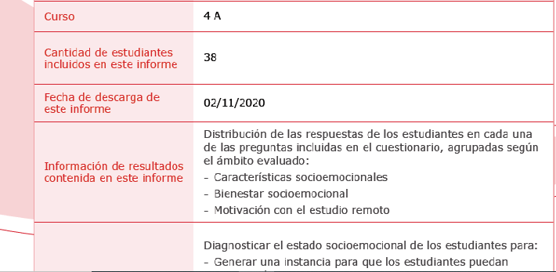
Desarrollo de la Clase

Slide 9
Revisión de los resultados del cuestionario Socioemocional.
Observaremos cada gráfico y analizaremos sus resultados.

Slide 10
TICKET DE SALIDA
ASIGNATURA: Orientación
SEMANA 36
CIERRE
Nombre: _______________________________________
¿Qué te pareció analizar los resultados?
2. ¿Crees que podemos cambiar y mejorar nuestras debilidades?
Enviar fotografía de las respuestas al:
Correo: adelina.elgueta@colegio-jeanpiaget.cl
Celular: +56933639868

